Slide 1

随堂小测

Slide 2
第5章 机械振动
5.1 简谐振动的描述
5.2 简谐振动的动力学特征
5.3 简谐振动的能量
5.4 简谐振动的合成

Slide 3
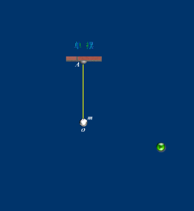
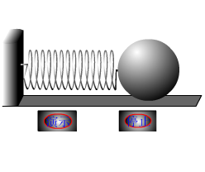
第5章 机械振动
机械振动：物体在一定的位置附近做来回往复的运动。
振动（广义） ：任何一个物理量在某个确定的数值附近作周期性的变化。
波动：振动状态在空间的传播。
振动是波动产生的根源，波动是振动传播的过程。
任何复杂的振动都可以看做是由若干个简单而又基本的振动的合成。这种简单而又基本的振动形式称为简谐运动。

Slide 4
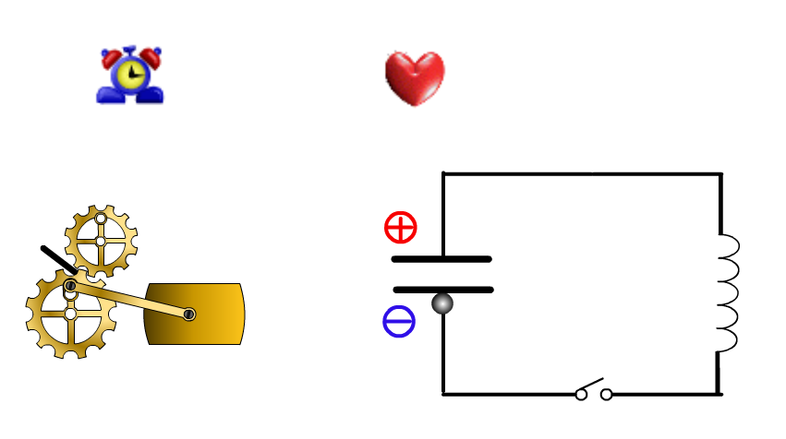
第5章 机械振动
广义振动

Slide 5
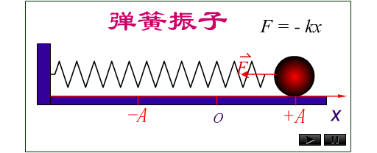
5.1 简谐运动
简谐运动的基本特征
弹簧振子：一根轻弹簧和一个质点构成的一个振动系统。
不考虑弹簧的质量和任何摩擦，弹簧振子的振动是一种典型的简谐振动。
谐振子 作简谐运动的物体（质点）
根据胡克定律：
（1） 在弹性限度内，弹性力F和位移 x 成正比。
（2） 弹性力F和位移 x 恒反向，始终指向平衡位置。
（k为劲度系数）
回复力： 始终指向平衡位置的作用力

Slide 6
5.1 简谐运动
回复力
令
简谐运动
微分方程

Slide 7
5.1 简谐运动
积分常量，根据初始条件确定

Slide 8
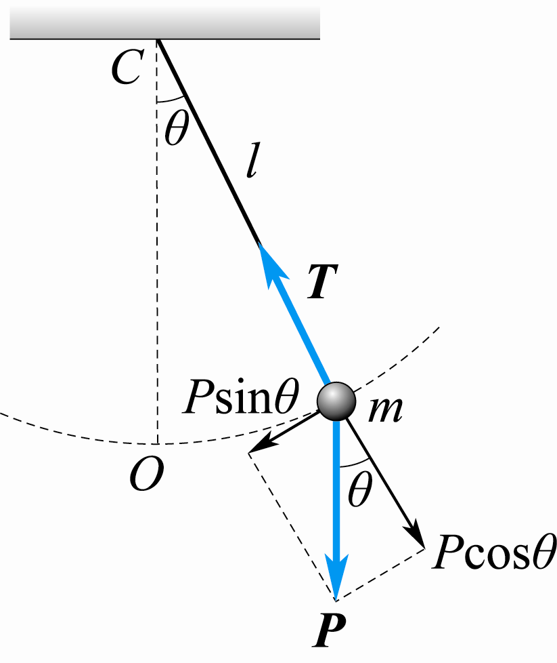
微振动的简谐近似
一端固定且不可伸长的细线与可视为质点的物体相连，当它在竖直平面内作小角度(θ≤5°)摆动时，该系统称为单摆.
当摆线偏离铅直方向θ角时

Slide 9
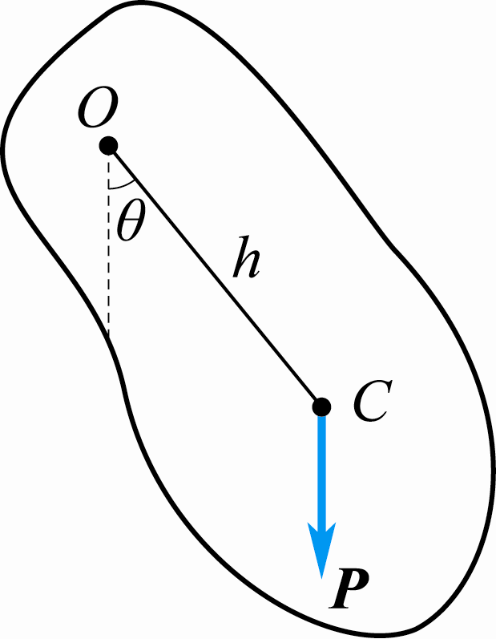
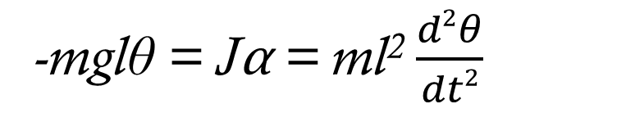
若不计阻力
-mglθ = Jα = ml²$\frac{d2θ}{dt2}$
单摆的小角度摆动是简谐振动.
绕不过质心的水平固定轴转动的刚体称之为复摆 .
任何一个物理量的变化规律凡满足式(5.4)，且常量ω决定于系统本身的性质，则该物理量作简谐振动.

Slide 10
5.1 简谐运动
简谐运动的基本特征
受力——动力学特征
加速度——运动学特征
位移——运动学特征

Slide 11
5.1 简谐运动
简谐运动的判据
动力学角度：若质点受的力与位移成正比，方向相反，则该质点的振动称为简谐运动（简谐振动）。
标量式：
运动学角度：若质点加速度与位移成正比，方向相反，则称为简谐运动（简谐振动） 。
做简谐运动的质点，其加速度与位移恒成正比，而方向相反。
广义地讲，任何物理量的变化满足下面的方程都称为简谐运动

Slide 12
5.1 简谐运动
例 5.1 一个轻质弹簧竖直悬挂，下端挂一质量为m的物体。今将物体向下拉一段距离后再放开，证明物体将作简谐振动。
求平衡位置
k
证：
弹簧原长
挂m后伸长
以平衡位置O为原点
平衡位置
伸 长
因此 , 此振动为简谐振动。

Slide 13
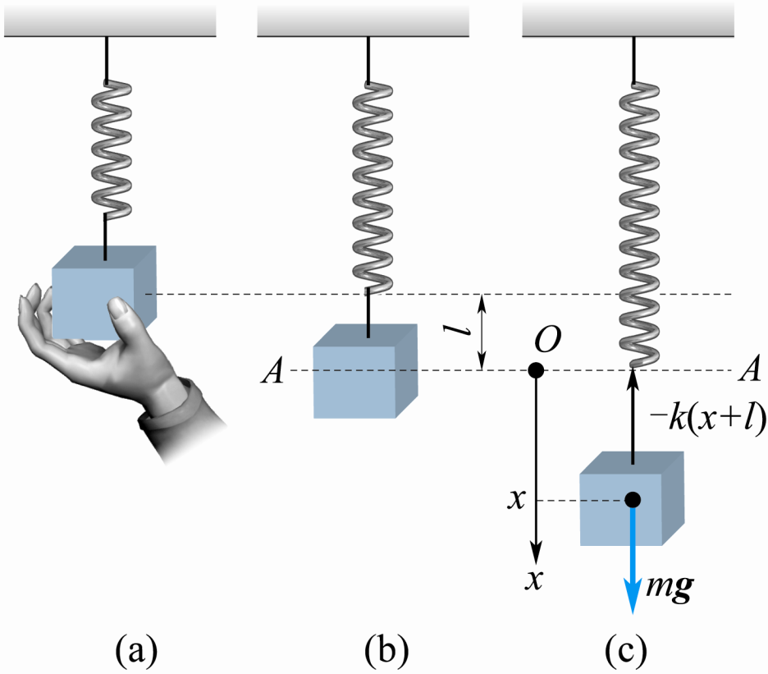
例5.2 一质量为m的物体悬挂于轻弹簧下端，不计空气阻力，试证其在平衡位置附近的振动是简谐振动.
证 如图所示，以平衡位置A为原点，向下为x轴正向，设某一瞬时振子的坐标为x，则物体在振动过程中的运动方程为

Slide 14
式中l是弹簧挂上重物后的静伸长，因为mg＝kl，所以上式为
式中 于是该系统作简谐振动.

Slide 15
5.1 简谐运动
描述简谐运动的物理量
振幅：
——反映振动幅度的大小
作简谐运动的物体离开平衡位置的最大位移的绝对值
恒为正值
由系统的初始条件确定
大小与系统的能量有关

Slide 16
5.1 简谐运动
图
周期和频率：
周期
完成一次全振动所经历的时间。
弹簧振子
频率
周期和频率仅与振动系统本身的物理性质有关
单位时间内完成全振动的次数。
由振动系统本身的固有属性所决定的频率和周期称为固有频率和固有周期。
圆频率

Slide 17
5.1 简谐运动
（ω t + ϕ ) ：振动的“相位 ”。反映振动的状态。
ϕ ：振动的“初相位 ”。描述质点初始时刻的运动状态。
相位差
定义：两个振动在同一时刻的相位之差或同一振动在不同时刻的相位之差。
Δϕ > 0 超前
Δϕ < 0 落后
Δϕ =±2kπ 同相（步调相同）
Δϕ =±(2k+1)π 反相（步调相反）
(0-π)

Slide 18
5.1 简谐运动
讨论
相位差：表示两个相位之差.
1）对同一简谐运动，相位差可以给出两运动状态间变化所需的时间.

Slide 19
5.1 简谐运动
讨论
2）对于两个同频率的简谐运动，相位差表示它们间步调上的差异.（解决振动合成问题）
超前
落后
同步
反相
为其它

Slide 20
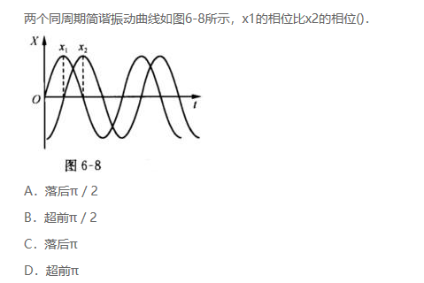
5.1 简谐运动
B

Slide 21
5.1 简谐运动
初始条件
对给定振动系统，周期由系统本身性质决定，振幅和初相由初始条件决定.

Slide 22
5.1 简谐运动
称为速度幅。
速度相位比位移相位超前π/2。
称为加速度幅。
加速度与位移反相位。

Slide 23
5.1 简谐运动
图
取
图
图
简谐振动曲线

Slide 24
5.1 简谐运动
例 5.3
已知
求
取

Slide 25
5.1 简谐运动
x(cm)
4
2
2
O
t (s)
-4

Slide 26
5.1 简谐运动
解：
(1)
(2)

Slide 27
例5.5 如图所示系统（细线的质量和伸长可忽略不计），细线静止地处于铅直位置，重物位于O 点时为平衡位置.
若把重物从平衡位置O 略微移开后放手, 重物就在平衡位置附近往复的运动．这一振动系统叫做单摆. 求单摆小角度振动时的周期．

Slide 28
解
时
转动正向
令

Slide 29
注意
弹簧振子周期
单摆
复摆
周期和频率仅与振动系统本身的物理性质有关

Slide 30
5.1 简谐运动
y
简谐运动的旋转矢量表示法
P
旋转矢量 在 x 轴上的投影点 M 的运动规律：
M
x
结论：
投影点M的运动为简谐振动。

Slide 31
5.1 简谐运动
旋转矢量的模A：振幅
y
旋转矢量A的角速度ω：角频率
P
旋转矢量A与 x 轴的夹角
( ω t + ϕ )： 相位
M
x
t = 0 时， A与x 轴的夹角
ϕ ：初相位。
旋转矢量A旋转一周，M点完成一次全振动。

Slide 32
5.1 简谐运动

Slide 33
用旋转矢量图画简谐运动的 图
A
A
*
*
*
*
O
*
*
O
T
*
*
*
- A
- A
（旋转矢量旋转一周所需的时间）

Slide 34
5.1 简谐运动
a_{m}

Slide 35
简谐振动的表示
物理模型与数学模型比较
简谐振动
旋转矢量
A
振幅
半径
ϕ
初相
初始角坐标
ωt+ϕ
相位
角坐标
ω
圆频率
角速度
T
谐振动周期
圆周运动周期

Slide 36
旋转矢量表示的优越性
简谐振动的表示
直观展示简谐振动各参量的关系，便于确定ϕ的象限
便于对两个或多个简谐振动进行比较
便于处理简谐振动叠加问题

Slide 37
4.1 简谐运动的描述
解题方法
由初始条件求解振幅和初相位：
设 t = 0时，位移：x = x₀
结合旋转矢量表示法
速度：v = v₀

Slide 38
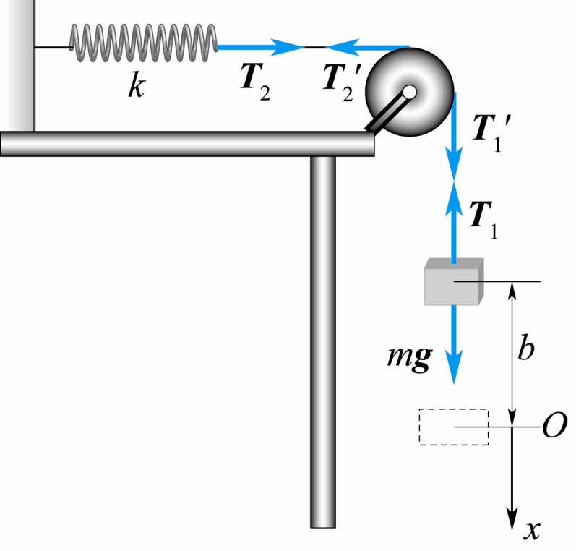
例5.6 如图所示，轻质弹簧一端固定，另一端系一轻绳，绳过定滑轮挂一质量为m的物体.设弹簧的劲度系数为k，滑轮的转动惯量为J，半径为R.若物体m在其初始位置时弹簧无伸长，然后由静止释放.(1)试证明物体m的运动是谐振动；(2)求此振动系统的振动周期；(3)写出振动方程.
解 (1)若物体m离开初始位置的距离为b时，受力平衡，则此时有

Slide 39
以此平衡位置O为坐标原点，竖直向下为x轴正向，当物体m在坐标x处时，
Jα
α
即
J
所以，此振动系统的运动是谐振动.

Slide 40
(2) 振动系统的圆频率
(3)依题意知t＝0时， ＝－b， ＝0，可求出

Slide 41
5.1 简谐运动
例 5.7
①
②
③
④

Slide 42
5.1 简谐运动
例 5.7
①
②
③
④

Slide 43
5.1 简谐运动
例 5.7
①
②
③
④

Slide 44
5.1 简谐运动
例 5.7
①
②
③
④
或

Slide 45
例题
例5.8 一质点沿x轴作简谐振动，振幅A=0.12m，周期T=2s，当t=0时，质点对平衡位置的位移x₀=0.06m，此时刻质点向x轴正向运动。求（1）此简谐振动的表达式；（2）从初始时刻开始第一次通过平衡位置的时刻。

Slide 46
例题
解：
取平衡位置为坐标原点，
设
由旋转矢量法可得：
（2）由旋转矢量法可知，质点第一次通过平衡位置时，振幅矢量转过的角度为：

Slide 47
例题
例5.9 如图所示，一轻弹簧的右端连着一物体，弹簧的劲度系数 ，物体的质量 .
（1）把物体从平衡位置向右拉到 处停下后再释放，求简谐运动方程；
（2）求物体从初位置运动到第一次经过 处时的速度；
（3）如果物体在 处时速度不等于零，而是具有向右的初速度 ，求其运动方程.
0.05

Slide 48
例题
解 （1）
由旋转矢量图可知

Slide 49
例题
（2）
由旋转矢量图可知
（负号表示速度沿 轴负方向）

Slide 50
例题
（3）
因为 ，由旋转矢量图可知

Slide 51
例题
例5.10 两质点做同方向、同频率的简谐振动，振幅相等。当质点1在 x₁= A/2 处，且向左运动时，另一个质点2在 x ₂= -A/2 处，且向右运动。求这两个质点的相位差。
解
-A
o
A/2
A
-A/2

Slide 52
例题
-A
o
A/2
A
-A/2

Slide 53
5.1 简谐运动
例5.12 一质点沿x 轴作简谐振动，振幅为12 cm，周期为2s。当t = 0时, 位移为6 cm，且向x 轴正方向运动。求：(1)振动方程；(2)t = 0.5 s时，质点的位置、速度和加速度；(3)如果在某时刻质点位于x = -6 cm，且向 x 轴负方向运动，从该位置回到平衡位置所需要的时间。
解
（1）
设简谐振动表达式为
已知：A =12 cm , T = 2 s ，

Slide 54
5.1 简谐运动
初始条件：
y
t = 0 时， x₀ = 0.06 m , v₀ > 0
0.06 =0.12 cos ϕ
x
振动方程：

Slide 55
5.1 简谐运动
（2）
（3）
设在某一时刻 t₁， x = - 0.06 m
代入振动方程：

Slide 56
5.1 简谐运动
y
x

Slide 57
5.1 简谐运动
例5.13 质量为m的比重计，放在密度为ρ 的液体中。已知比重计圆管的直径为d。试证明，比重计推动后，在竖直方向的振动为简谐振动，并计算周期。
解
取平衡位置为坐标原点
平衡时：
O
浮力：
其中V 为比重计的排水体积

Slide 58
5.1 简谐运动
向下按 x
O
x
作简谐运动
x

